Slide 1
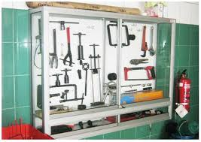
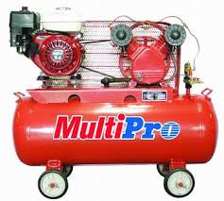
KLASIFIKASI & PENGGUNAAN HANDTOOLS
SMKN 1 PARIAMAN

Slide 2
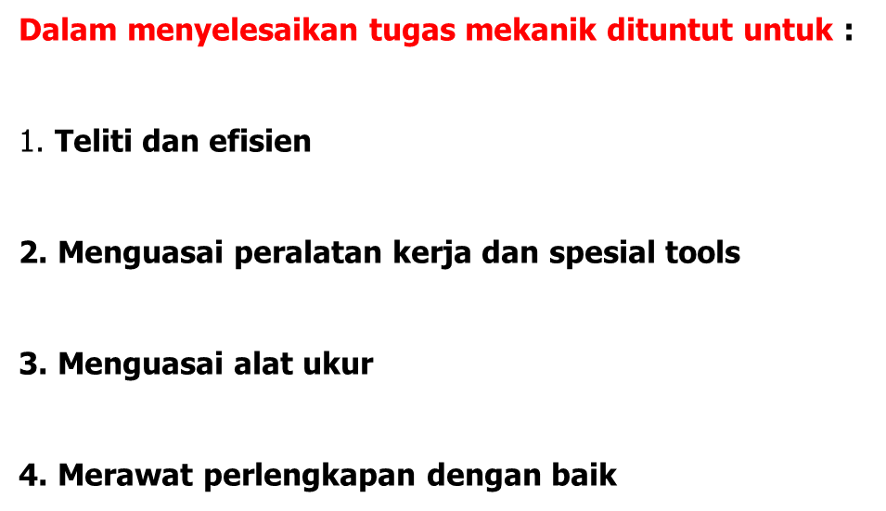


Slide 3
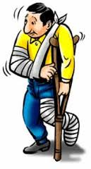
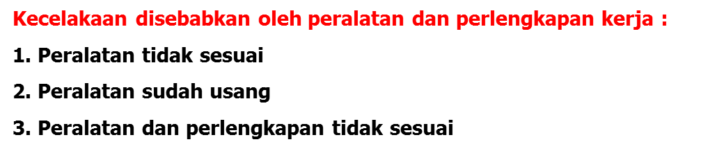


Slide 4
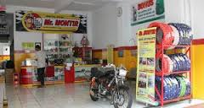

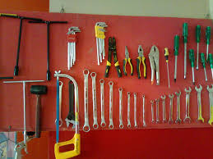


Slide 5
MENGGUNAKAN KUNCI - KUNCI
ALAT KERJA
BASIC
A. MOMEN PUNTIR ( TORSI )
Momen Puntir = Panjang Kunci (L) X Tenaga Pada Tangan (F)
L
F
B. STANDARD TORSI :
Diameter Baut (A) (mm) | Baut biasa atau bertanda “4” |  | Baut bertanda “ 7 “
 | N - m | Kg - m | N - m | Kg - m
4 | 1 - 2 | 0,1 - 0,2 | 1,5 - 3 | 0,15 - 0,3
5 | 2 - 4 | 0,2 - 0,4 | 3 - 6 | 0,3 - 0,5
6 | 4 - 7 | 0,4 - 0,7 | 8 - 12 | 0,8 - 1,2
8 | 10 - 16 | 1,0 - 1,6 | 18 - 28 | 1,8 - 2,8
10 | 22 - 35 | 2,2 - 3,5 | 40 - 60 | 4,0 - 6,0
12 | 35 - 55 | 3,5 - 5,5 | 70 - 100 | 7,0 - 10,0
14 | 50 - 80 | 5,0 - 8,0 | 110 - 160 | 11,0 - 16,0
16 | 80 - 130 | 8,0 - 13,0 | 170 - 250 | 17,0 - 25,0
18 | 130 - 190 | 13,0 - 19,0 | 200 - 280 | 20,0 - 28,0

Slide 6
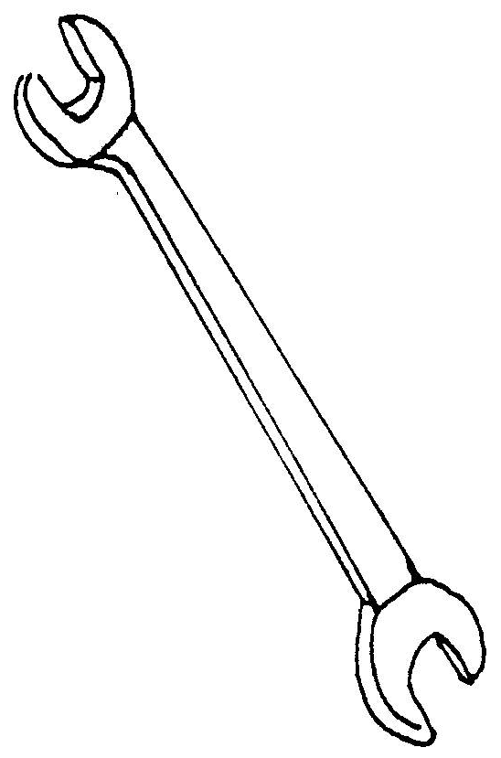
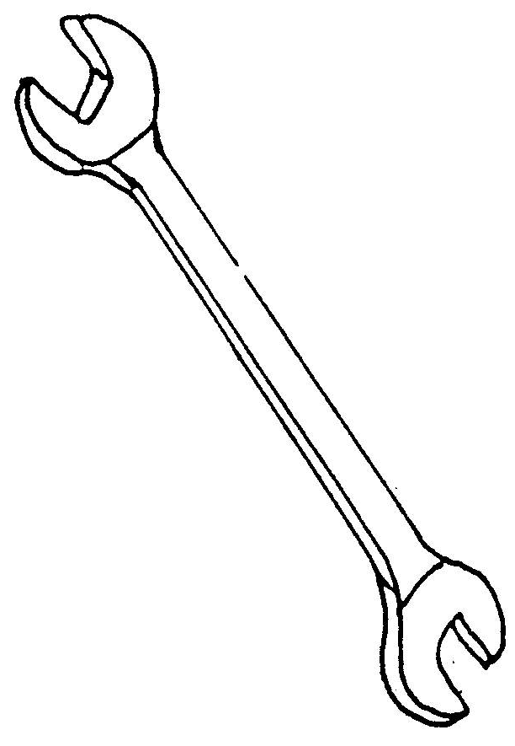
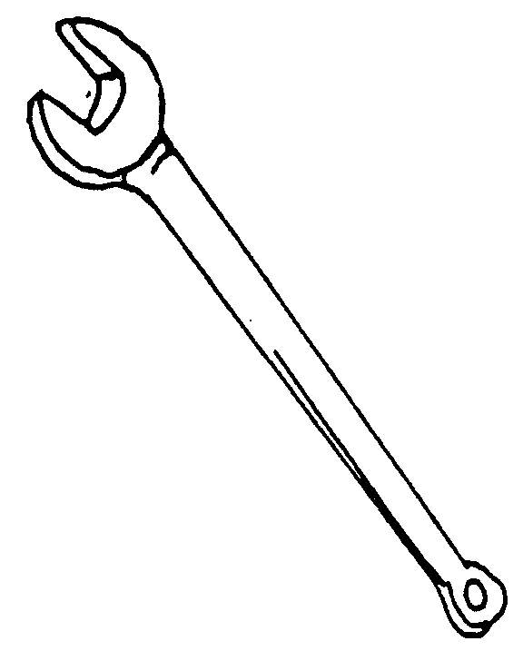
KUNCI PAS
ALAT KERJA
BASIC
Kunci PAS ada 3 macam :
Gb.1
Gb.2
Gb.3
Kunci Pas Tunggal : kunci pas yang mempunyai diameter dalam pada salah satu sisi saja.
Kunci Pas Ganda : kunci pas yang mempunyai diameter dalam berbeda pada masing-masing sisi.
Sedangkan
Kunci Pas Kembar : kedua diameter dalam kunci pas tersebut adalah sama besar.

Slide 7
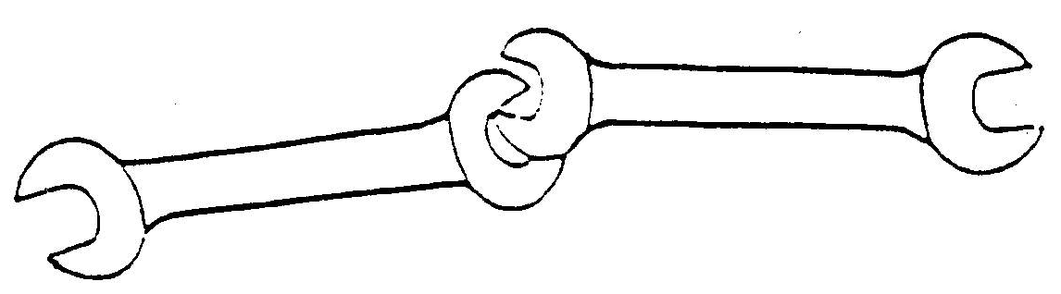
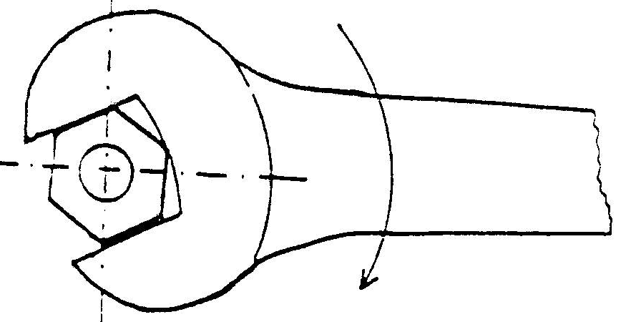
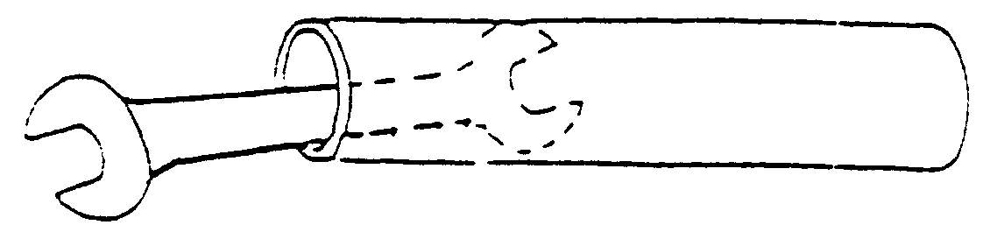
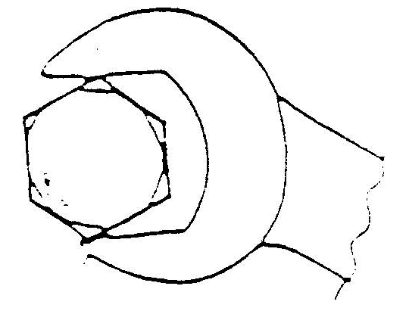
KUNCI PAS
5
ALAT KERJA
BASIC
Contoh Penggunaan Kunci PAS :
Betul :
Salah :
Sudut kepala baut rusak

Slide 8
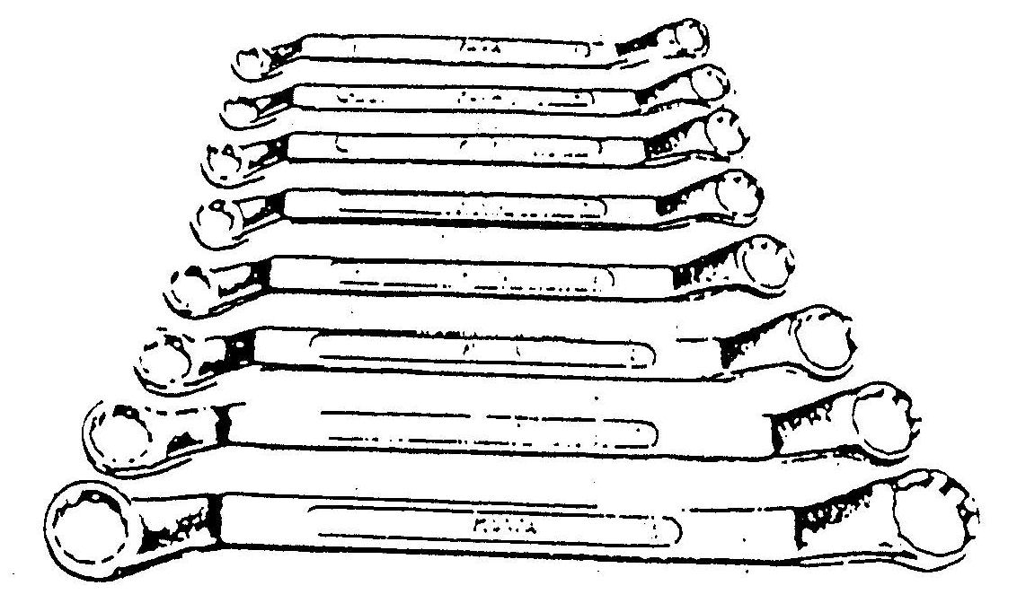
KUNCI RING
6
ALAT KERJA
BASIC

Slide 9
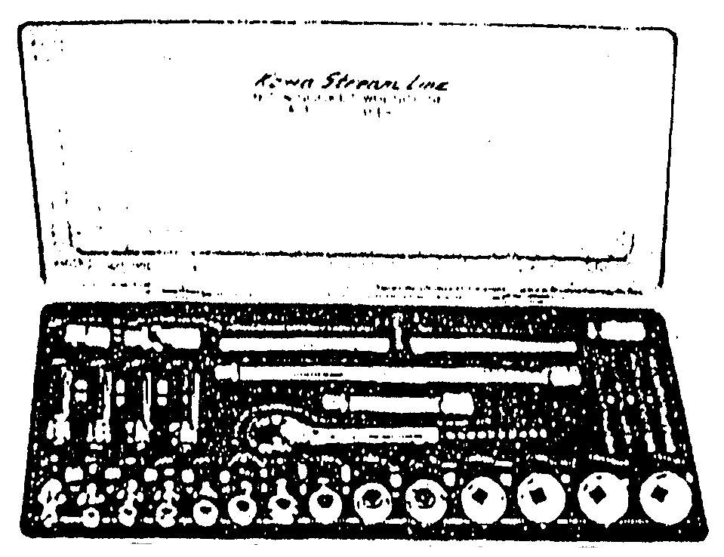
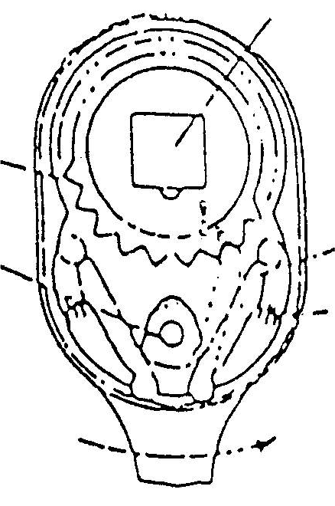
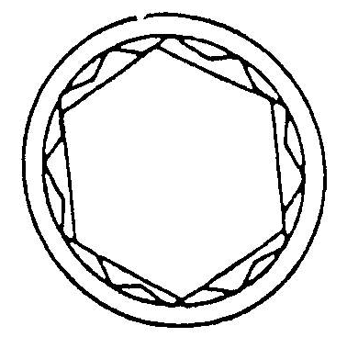
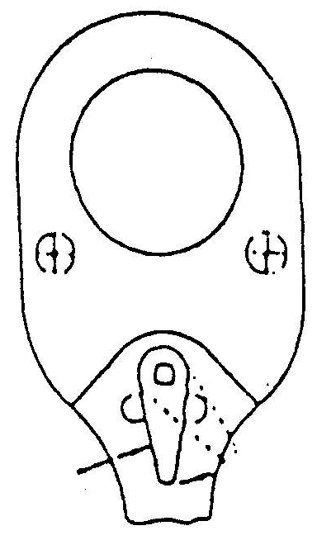
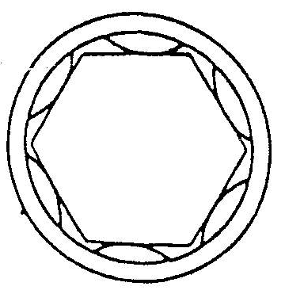
KUNCI SOCKET
7
ALAT KERJA
BASIC
Macam-macam perlengkapan kunci Socket :
FUNGSI DARI PERLENGKAPAN SOCKET WRENCH SET :
1. TANGKAI RATCKET / RATCHET HANDLE.
Dihubungkan dengan kunci socket
Gigi
Tuas pengarah
Pengait
Pegas
Penggerak
tuas pengarah

Slide 10
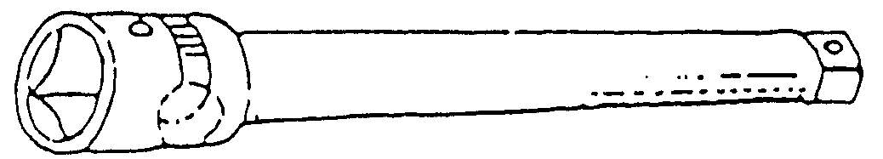

KUNCI SOCKET
7b
ALAT KERJA
BASIC
2. SAMBUNGAN SOCKET (JOINT FOR SOCKET).
1. UNIVERSAL JOINT.
2. EXTENSION BAR.

Slide 11
KUNCI INGGRIS
8
ALAT KERJA
BASIC
Penggunaan Kunci Inggris
* Benar :
* Salah :

Slide 12
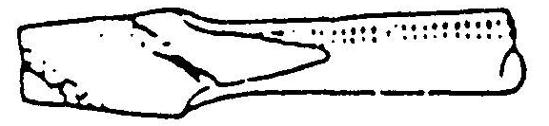
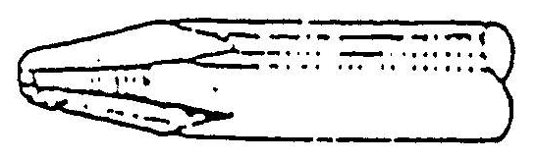
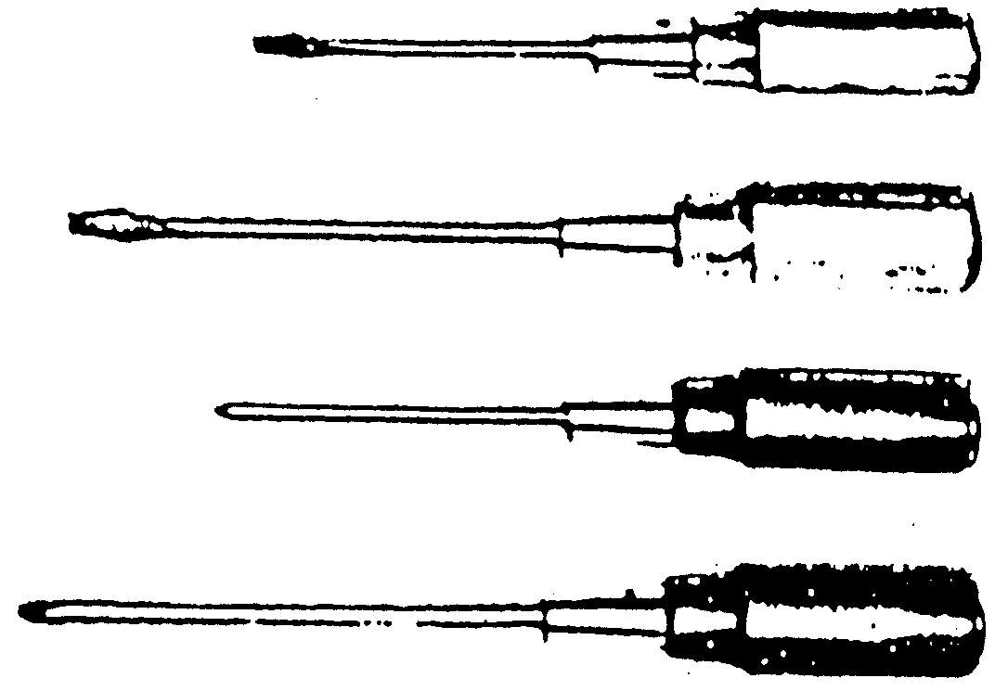
OBENG
9
ALAT KERJA
BASIC
1. OBENG + (Cross Screw Driver).
2. OBENG - (Plane Screw Driver).

Slide 13
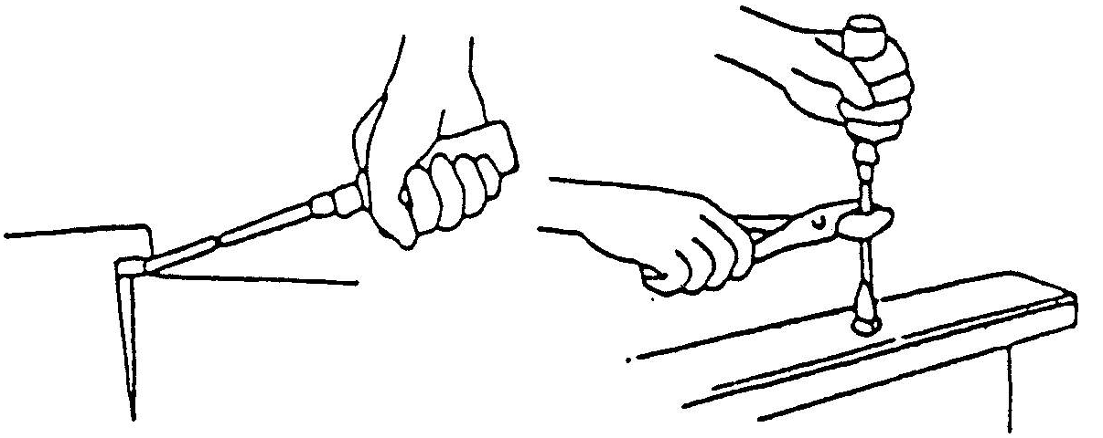
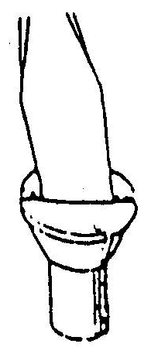
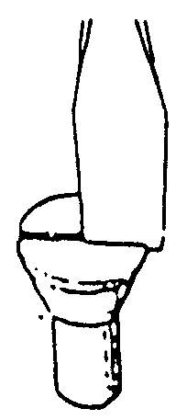
OBENG
10
ALAT KERJA
BASIC
Contoh Penggunaan yang salah :

Slide 14
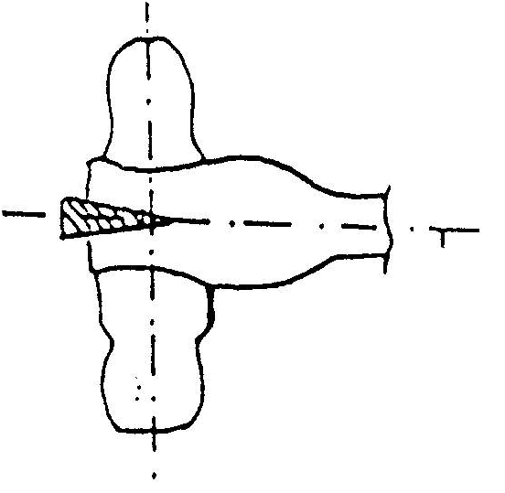
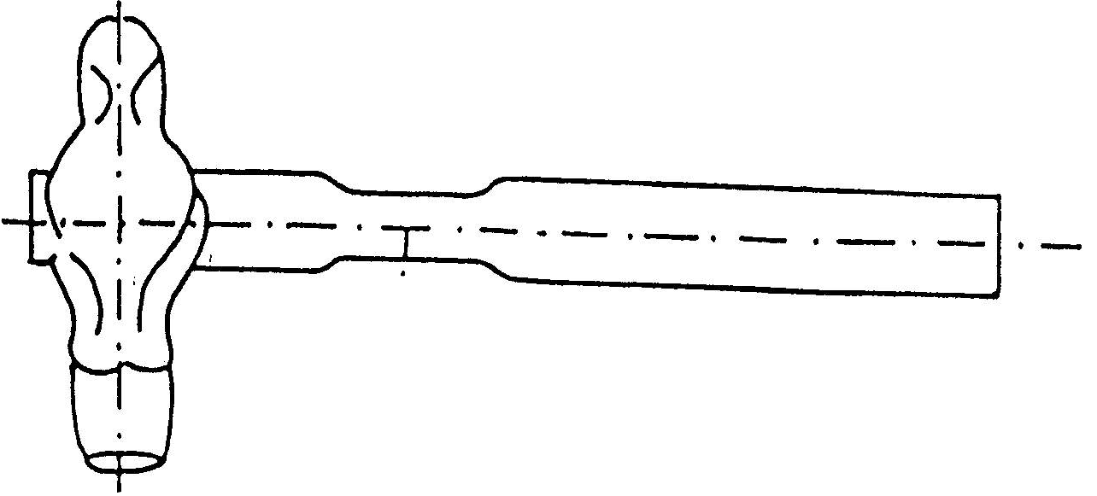
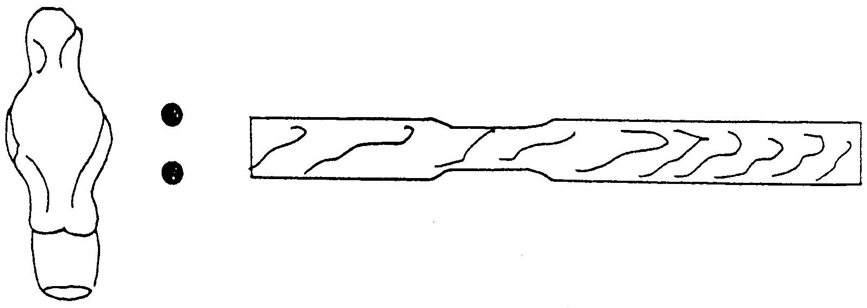
PALU
11
ALAT KERJA
BASIC
Jenis Palu/Hammer :
Palu berat/besar.
Palu Karet.
Palu Kayu.
Palu Plastik.
Palu Tembaga.
Palu Besi.
Palu Aluminium.
90

Slide 15
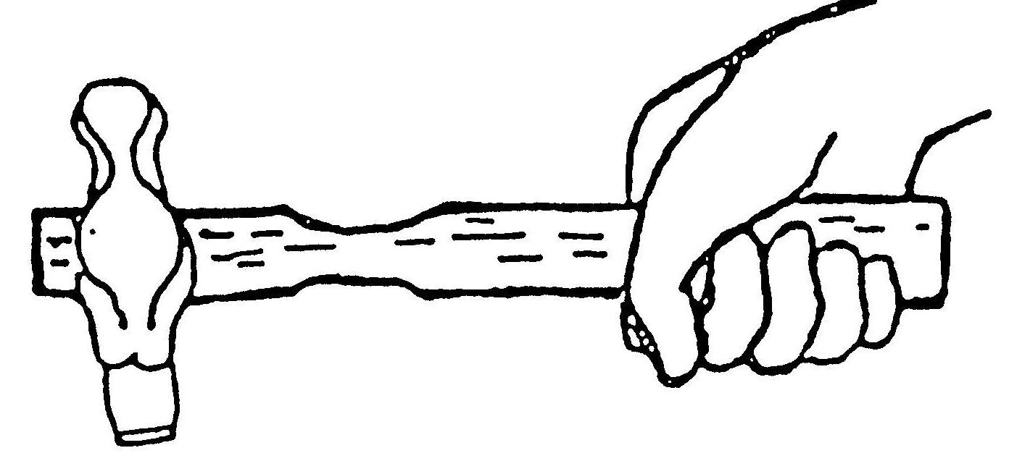
PALU
12
ALAT KERJA
BASIC
Cara menggunakan palu :

Slide 16
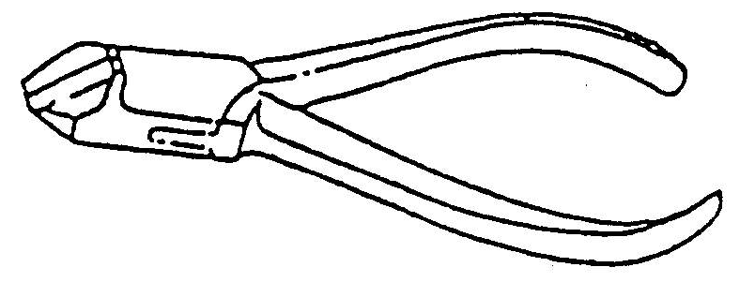
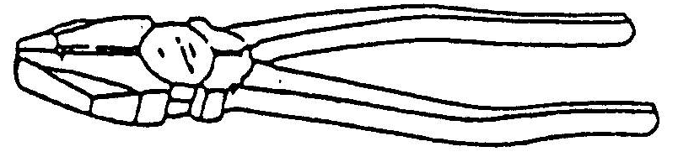
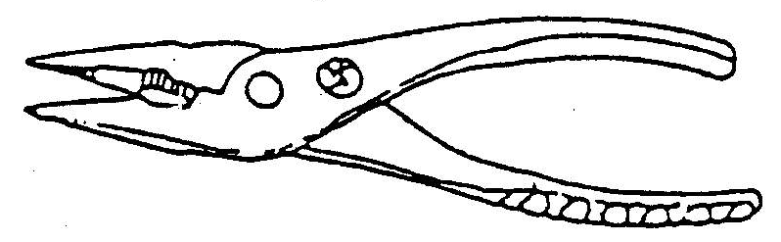
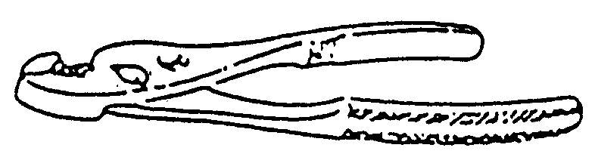
TANG / PLIERS
13
ALAT KERJA
BASIC
MACAM – MACAM TANG & KEGUNAANNYA :
1. TANG KOMBINASI/COMBINATION PLIERS.
2. PINCHERS.
3. TANG POTONG/NIPPERS.
4. TANG LANCIP/NOSE PLIERS.

Slide 17
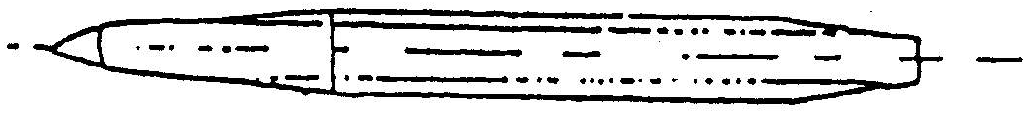
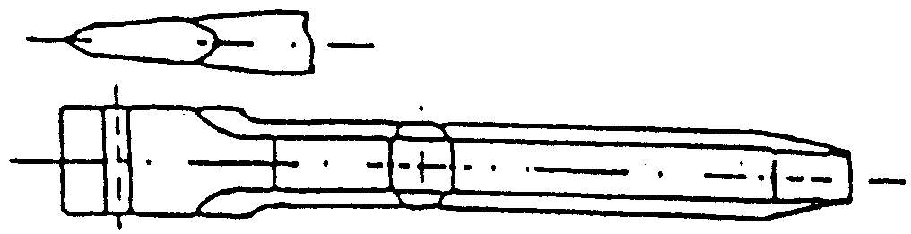
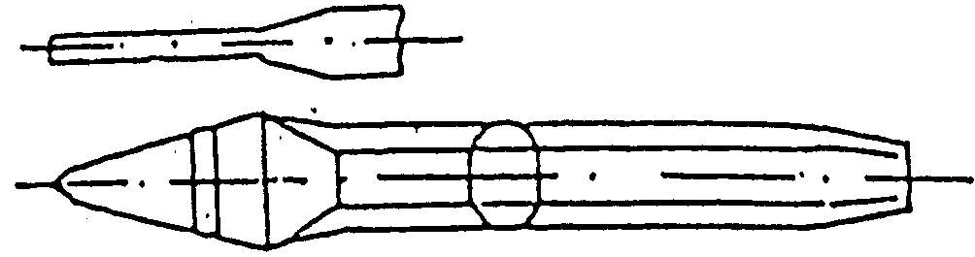
PAHAT
14
ALAT KERJA
BASIC
JENIS PAHAT DAN KEGUNAANNYA :
1. PAHAT RATA/ FLAT CHISELS.
2. CAPE CHISELS.
3. DRIP / CENTRE CHISELS.

Slide 18
PAHAT
15
ALAT KERJA
BASIC
Cara menggunakan pahat :
2 – 3 cm
70 - 80

Slide 19
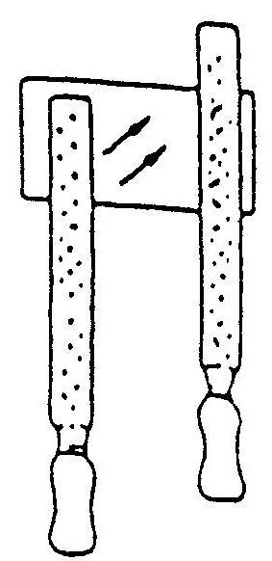
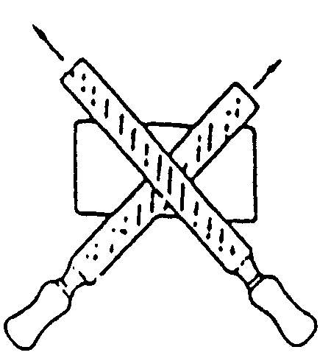
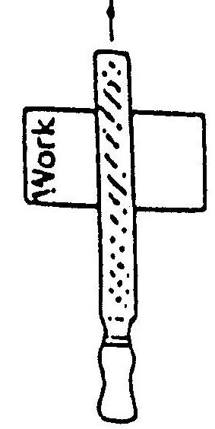
KIKIR
16
ALAT KERJA
BASIC
Macam dan kegunaan Kikir :
KIKIR DATAR / FLAT FILE.
KIKIR SETENGAH BULAT / FLAT ROUND FILE.
KIKIR PERSEGI / SQUARE FILE.
KIKIR SEGI TIGA / TRIANGULAR FILE.
Mengikir pada Permukaan Rata.

Slide 20
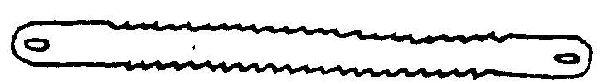
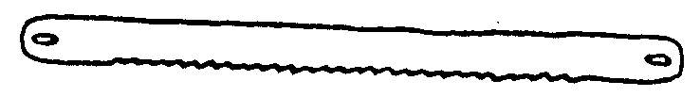
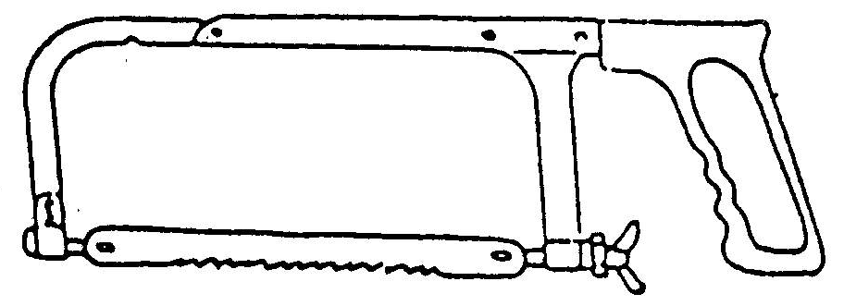
GERGAJI
17
ALAT KERJA
BASIC
1. Daun Gergaji Bermata Tunggal
2. Daun Gergaji Bermata Ganda

Slide 21
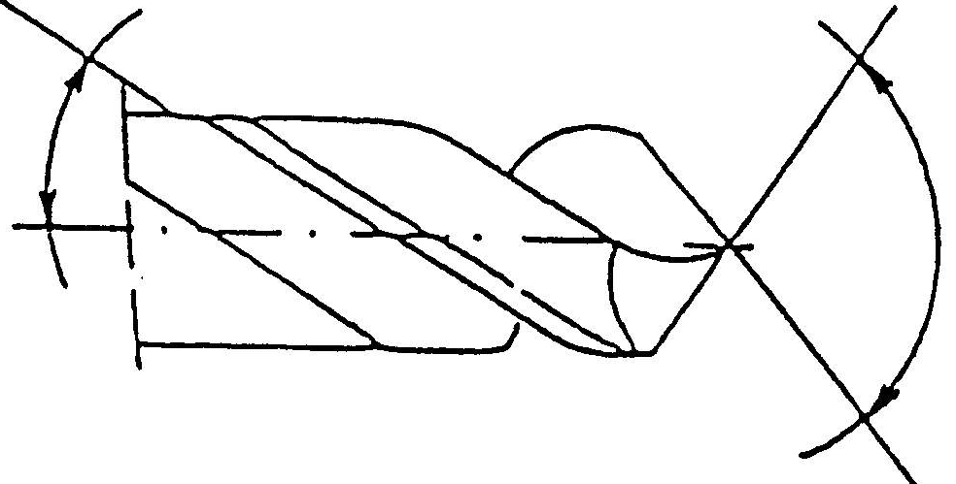
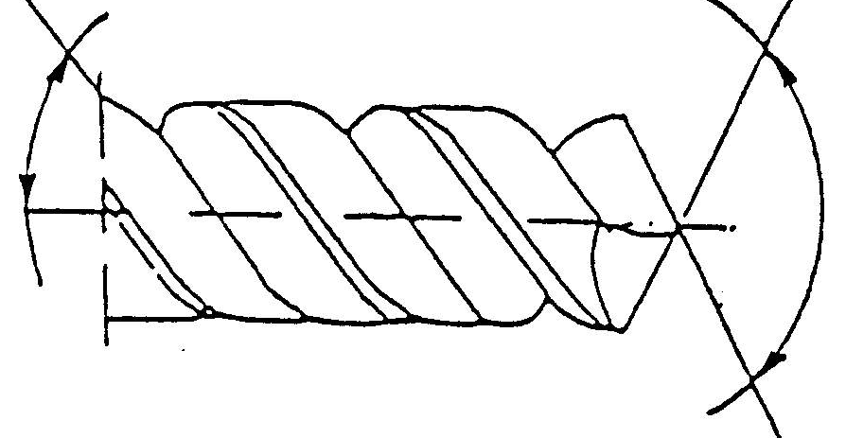
BOR
18
ALAT KERJA
BASIC
MATA BOR :
1. Mata bor bersudut ulir 30 dengan sudut potong 118 , digunakan untuk mengebor besi baja biasa.
30
118
2. Mata bor bersudut ulir 40 dengan sudut potong 140 , digunakan untuk mengebor aluminium.
40
140

Slide 22
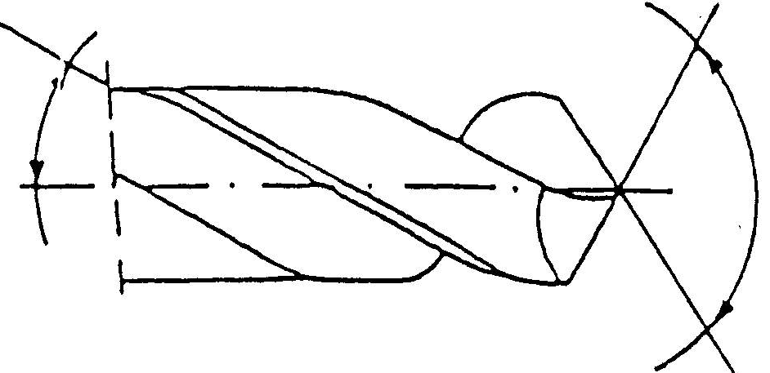
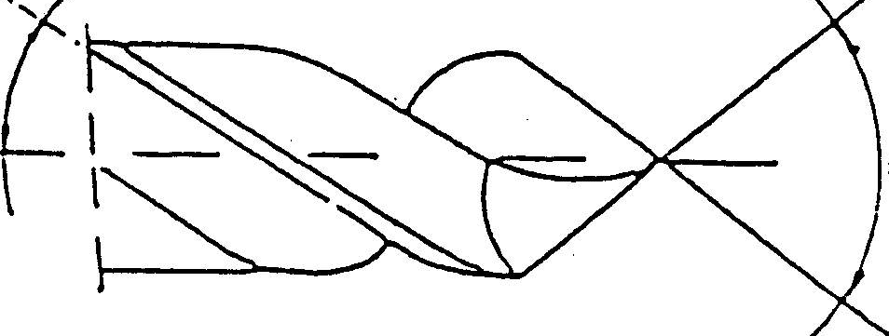
BOR
19
ALAT KERJA
BASIC
3. Mata Bor bersudut ulir 10 dengan sudut potong 130 , digunakan untuk mengebor kuningan, tembaga.
10
130
4. Mata Bor bersudut ulir 10 dengan sudut potong 50 , digunakan untuk mengebor plastik fibber dan sejenisnya.
10
50

Slide 23
Perawatan Tools
Hal-hal penting yang berhubungan dengan perawatan tools:
Tidak dibenarkan menggunakan alat yang tidak sesuai dengan
fungsinya
2. Selesai pemakaian harus dibersihkan
3. Mengembalikan peralatan ke tempat semula dengan teratur
4. Tidak memukul dengan benda lain saat dipergunakan (kecuali obeng
ketok)
5. Apabila tidak dipakai dalam jangka waktu yang lama, untuk menghindari
korosi maka alat dilumasi oli baru atau disemprotkan WD-40
6. Penggunaan obeng harus sesuai dengan ukuran mulut kepala baut.
7. Penggunaan kunci harus sesuai dengan ukuran mur dan baut
8. Penggunaan palu harus sesuai dengan fungsinya
9. Tidak dibenarkan menggunakan tang yang tidak sesuai dengan
fungsinya

